Slide 1
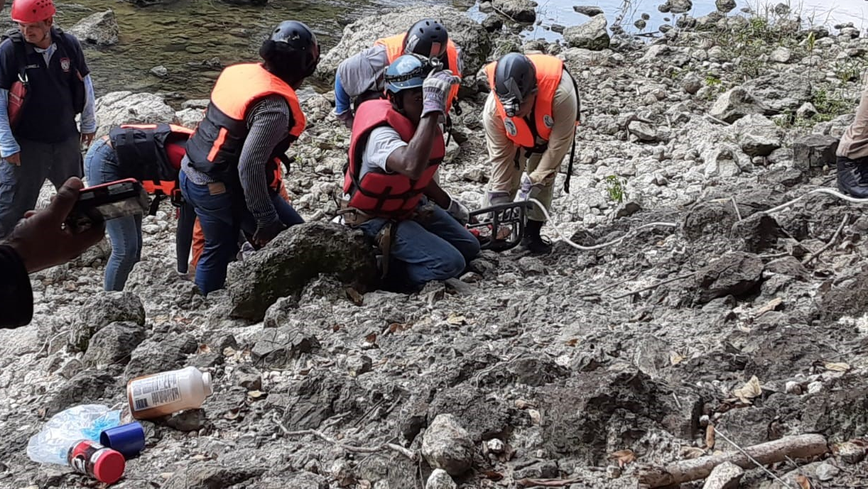
Los CDRT y la búsqueda y rescate
Para los equipos comunitarios de respuesta a desastres

Slide 2
Agradecimientos
Agradecemos a la Cruz Roja de Belice, a la Cruz Roja de Granada, a la Cruz Roja de Guyana, a la Cruz Roja de Jamaica, a la Cruz Roja de San Vicente y las Granadinas, a la Cruz Roja de Trinidad y Tobago y a la Agencia para el Manejo de Emergencias por Desastres en el Caribe (CDEMA) su compromiso de colaboración con el Centro de Referencia para la Gestión del Riesgo de Desastres en el Caribe (CADRIM).. Juntos, examinamos y revisamos el material de formación de los CDRT, para hacerlos más adecuados y eficaces en la formación de respuesta a desastres. Su dedicación ejemplifica el espíritu de cooperación dentro de la comunidad humanitaria, y apreciamos profundamente sus inestimables contribuciones.

Slide 3
Objetivos
Comprender qué se entiende por «búsqueda y rescate ligeros».
Aprender las precauciones de seguridad que se deben tomar.
Comprender lo que significa el término «Sizeup» y el modelo Sizeup de nueve pasos.
Comprender cómo llevar a cabo una operación de búsqueda.
Comprender cómo llevar a cabo una operación de rescate.

Slide 4
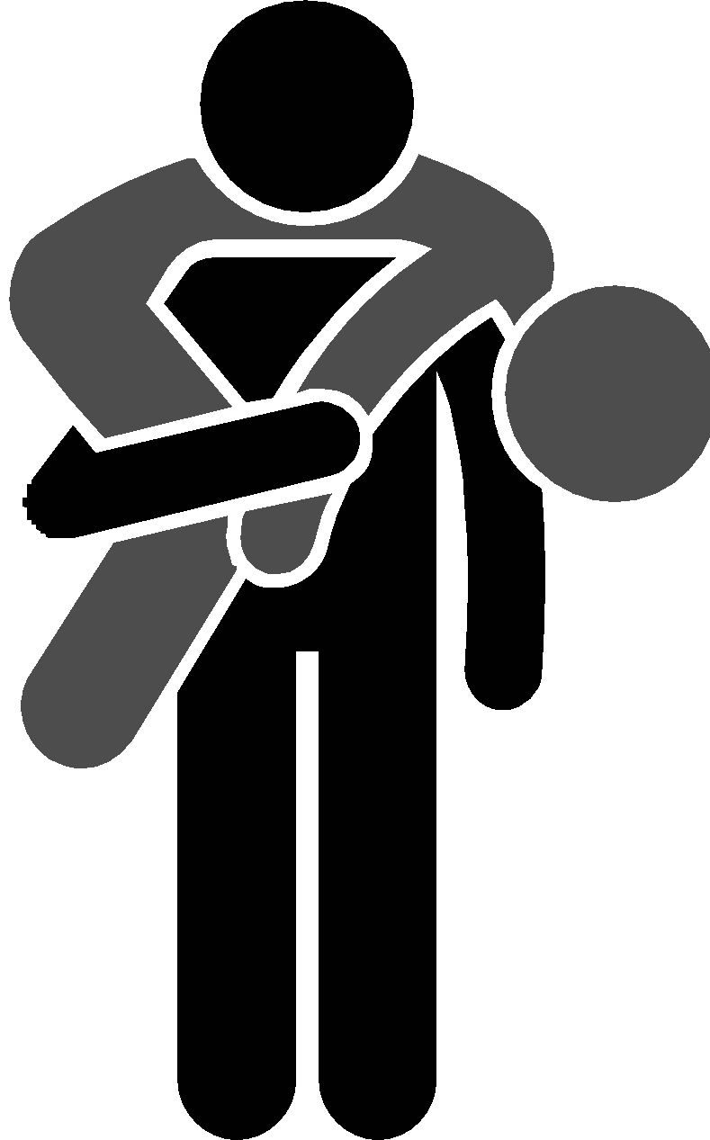
Qué es la búsqueda y rescate
La búsqueda y rescate es un proceso que consta de tres operaciones separadas:
Sizeup:
Evalúe la situación y determine un plan de acción seguro utilizando el modelo Sizeup de nueve pasos.
Buscar:
Localice a las víctimas y documente su ubicación. La búsqueda puede incluir técnicas y procedimientos destinados a determinar la ubicación de las víctimas en los huecos de la estructura derrumbada.
Rescatar:
Procedimientos y métodos necesarios para sacar a las víctimas.
Notes:
Size Up is the terminology used by Search and Rescue persons, explain that it does sound odd but it is the proper terminology used.

Slide 5
Condiciones inseguras
Situación a la que se enfrenta un rescatador y que supone una amenaza para su integridad física.
Las condiciones inseguras incluyen:
Aire y agua contaminados.
Herramientas y equipos inadecuados.
Condiciones meteorológicas adversas.
Estructuras inestables.
Presencia de amenazas.
Notes:
Unsafe situations likely to be encountered by rescuers include
Contaminated air and water
Operating tools and equipment in poor condition
Lots of weight lifting, excessive fatigue and stress
Adverse weather conditions
Unknown work scenarios
Working in small, confined spaces
Unstable structures
Presents of hazardous materials
Excessive noise. Dust, smoke and fire
Earthquake aftershocks

Slide 6
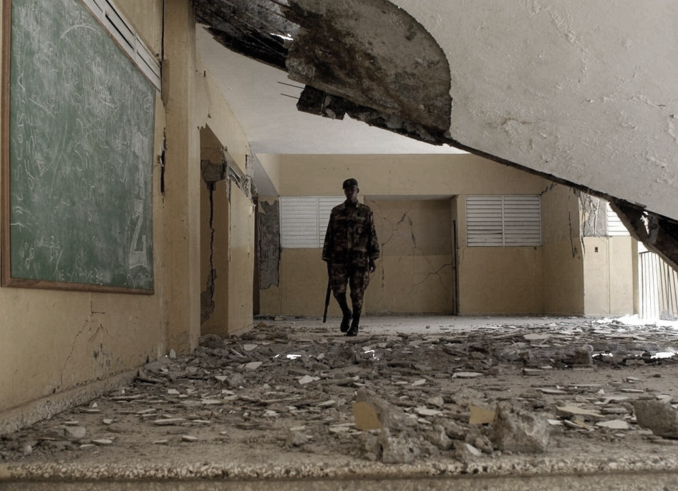
Acciones inseguras
Acto o tarea realizada por un rescatador sin seguir las normas establecidas para su protección.

Slide 7
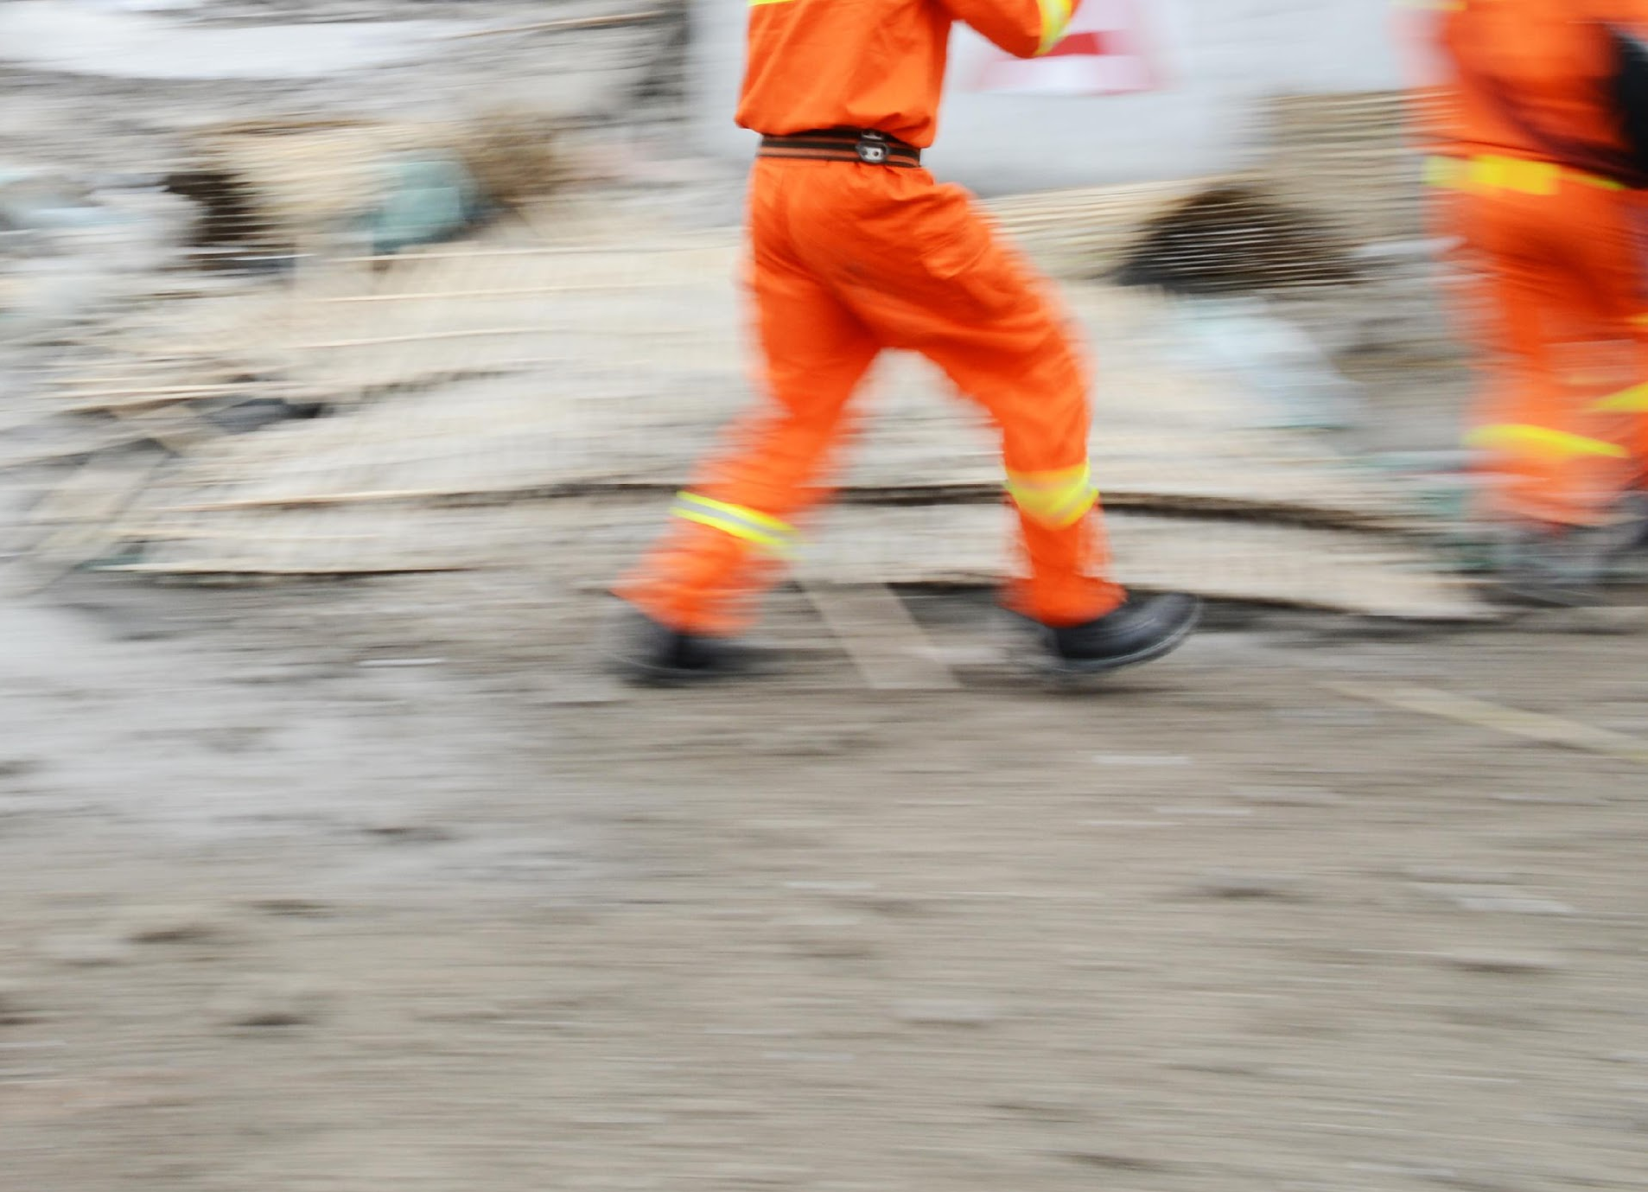
Seguridad
Recuerde: la seguridad de los miembros del CDRT es siempre la máxima prioridad y dictará algunas de sus otras prioridades.
«En caso de peligro o duda, ¡deje que los bomberos los saquen!».
Notes:
Rescuers are likely to encounter many unsafe situations and they can also engage in many unsafe actions. It is important to take steps as CDRT to reduce danger from both for your teams.
EMPHASIZE: CDRT Members should endeavour not to put themselves in undue danger or do anything that could further endanger those they are trying to help.

Slide 8
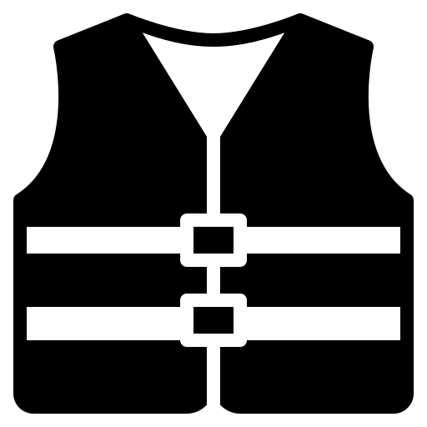
Equipo de protección individual (EPI)
Equipo de seguridad
Protección ocular
Protección auditiva
Protección de las manos
Protección de los pies
Protección de la cabeza
Protección respiratoria
Protección corporal
Notes:
Facilitator needs to stress here SAFETY, just because CDRTs have equipment does not mean that they should risk their lives if they are not properly trained to rescue an individual. Identify the authorised agency to conduct Search and Rescue and link their support role to this agency, making sure they understand what their specific role in light search and rescue situations. Also mention CERTs if applicable in your country and how they can become properly certified.
is it safe, should be the catch phrase. INITIAL SAFETY ASSESSMENT is critical

Slide 9
Sizeup
Implica evaluar la situación y determinar un plan de acción seguro: Los nueve pasos del modelo Sizeup son:
Reunir datos: tenga en cuenta la hora del día, el tipo de terreno y cualquier peligro.
Evaluar y comunicar: considere el alcance de los daños y documente los hallazgos para compartirlos con los organismos de respuesta.
Considerar las probabilidades: plantéese escenarios hipotéticos.
Evaluar su situación: considere los recursos, la mano de obra y las competencias necesarias.
Establecer prioridades: considere lo que debe hacerse.
Tomar decisiones
Plan de acción: el equipo decide los pasos que dar en función de la mayor prioridad. Documente estos pasos para compartirlos con los organismos de respuesta.
Actuar
Evaluar el progreso: considere la información obtenida, ya que le ayudará a tomar decisiones en el futuro.

Slide 10
Paso 1:
Reunir datos
Cuando reúna datos, tenga en cuenta:
Hora del día y día de la semana
Condiciones climatológicas
Tipo de estructura
Peligros
Tipo de construcción
Notes:
- Time of Day - At night, more people will be in their homes, so the greatest need for search and rescue will be in residential settings. During the day, people will be at work, so the need will be in commercial buildings. Some emergency services are not available—or not available in the same numbers—during the evenings or on weekends
The type of structure - The purpose for which the structure was designed may indicate the likely number of victims, and their location.
Construction type – Some types of construction is more susceptible than others.
Weather: Severe weather will have an effect on victims and rescuers alike and will certainly hamper rescue efforts.
- Hazards: Knowledge of other potential hazards in the general and immediate areas is important to search and rescue efforts.

Slide 11
Actividad:
Reunir datos
Se proporciona a cada grupo un escenario de desastre y una ficha de trabajo.
Tómese 5 minutos para leer el escenario proporcionado.
En sus grupos, comenten y completen la sección «Paso 1: Reunir datos» de la ficha de trabajo.
Tiene 10 minutos para completarlo.

Slide 12
Paso 2: Evaluar y comunicar los daños
Determine el alcance de los daños en el edificio.
Dé una vuelta alrededor del edificio y examine el exterior.
Observe el suelo alrededor del edificio.
Examine la seguridad de los elementos no estructurales.
Vigile la presencia de AMENAZAS.
Explique a los ocupantes si pueden permanecer en el edificio o si deben evacuarlo.
Documente el resultado de la evaluación para compartirlo con las agencias de respuesta.
Notes:
Note: Include points on the difference in search and rescue between earthquake in Haiti and Hurricane Dorian in the Bahamas.

Slide 13
Evaluación de estructuras dañadas | Grado de daños | ¿Debe intentarse el rescate?
Derrumbamiento parcial o total de paredes y/o techos; inestabilidad estructural evidente; inclinación; desplazamiento de los cimientos; humo o fuego intenso; fugas de gas; materiales peligrosos en el interior; agua ascendente o en movimiento. | Pesado | No. Demasiado peligroso para entrar. Asegure el perímetro y controle el acceso a la estructura. Advierta a la gente para que se mantenga alejada.
Signos visibles de daños estructurales menores; trabajos decorativos dañados o caídos; muchas grietas visibles en el yeso; el edificio sigue anclado a los cimientos; el daño mayor lo ha sufrido el contenido del edificio. | Moderado | Realice sólo evacuaciones rápidas y seguras; limite la atención médica in situ a comprobar la respiración, detener hemorragias importantes y tratar el shock. Reduzca al mínimo el número de rescatadores dentro del edificio.
Daños superficiales, ventanas rotas, yesos caídos, los daños mayores los ha padecido el contenido del edificio. | Luz | Sí. Localice, clasifique y priorice el traslado de las víctimas a la zona de tratamiento designada.
¿Es seguro intentar este rescate?

Slide 14
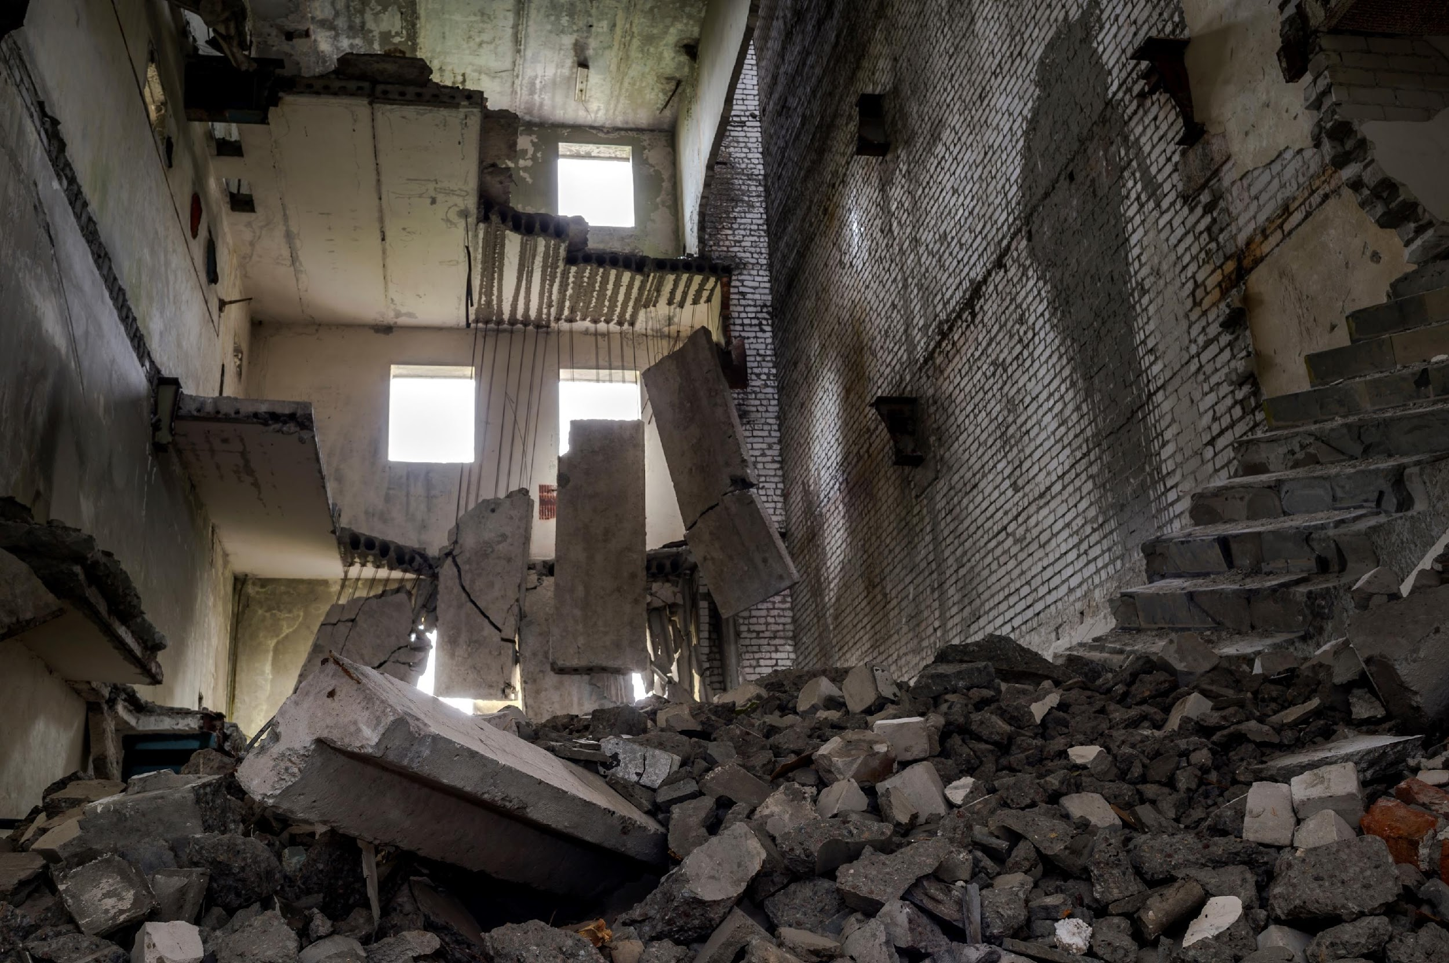
Recuerde:
No entre en ninguna estructura que esté muy dañada. ¡La seguridad de los miembros del CDRT es siempre la máxima prioridad!
Si la estructura está medianamente dañada, realice sólo traslados rápidos y seguros. Siga las indicaciones del personal de emergencias.
Tenga siempre en cuenta la seguridad

Slide 15
Actividad:
Evaluar los daños
Utilizando el mismo escenario proporcionado anteriormente, complete el «Paso 2: Evaluar y comunicar los daños» de la ficha de trabajo que se les ha proporcionado en sus grupos.
Tiene 10 minutos para completarlo.

Slide 16
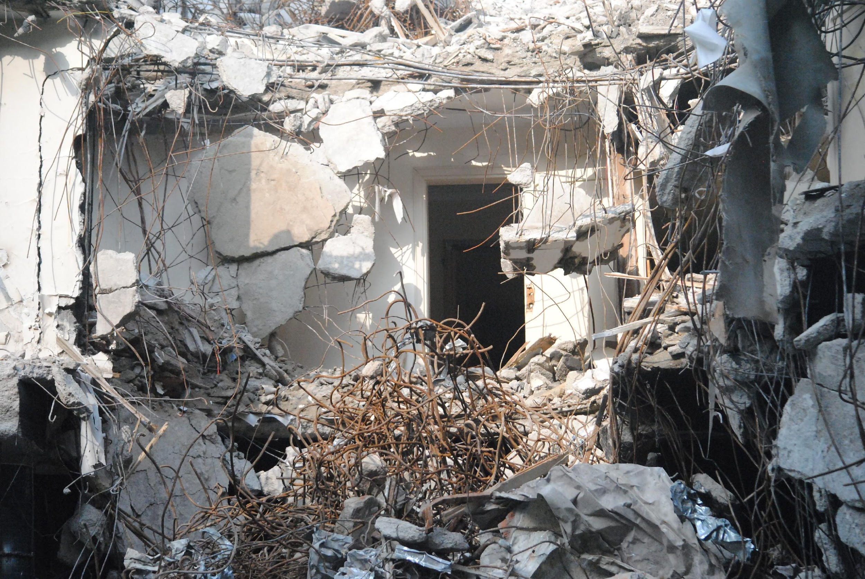
Paso 3: Considerar las probabilidades
Hágase las siguientes preguntas:
¿Hasta qué punto es estable la situación?
¿Qué podría ocurrir?
¿Qué más podría salir mal?
¿Qué puedo hacer para reducir las probabilidades o los problemas potenciales identificados?

Slide 17
Actividad:
Considerar las probabilidades
Utilizando el mismo escenario proporcionado anteriormente, complete el «Paso 3: Considerar las probabilidades» de la ficha de trabajo que se les ha proporcionado en sus grupos.
Tiene 10 minutos para completarlo.

Slide 18
Paso 4: Evaluar su situación
Al evaluar la situación, piense en el personal, el equipo y las herramientas. Determine:
¿Quién vive o trabaja en la zona que pueda ayudar?
¿Quién tiene las habilidades que serían útiles en esta situación?
¿Qué equipos hay disponibles y dónde se encuentran?
¿Se puede acceder a ella?
¿Qué herramientas hay disponiblespara levantar, mover o cortar escombros?
Como CDRT querrá determinar esta información antes y compartirla con su oficina nacional de desastres y la Sociedad Nacional local.

Slide 19
Actividad:
Evaluar su situación
Utilizando el mismo escenario proporcionado anteriormente, complete la sección «Paso 4: Evaluar su propia situación» de la ficha de trabajo que se les ha proporcionado en sus grupos.
Tiene 10 minutos para completarlo.

Slide 20
Pasos 5 y 6: Establecer prioridades y tomar decisiones
Decidir qué debe hacerse y en qué orden
Al tomar decisiones, tenga siempre en cuenta:
La seguridad de los miembros del CDRT.
La seguridad vital para las víctimas y otras personas.
La protección del medioambiente.
La protección de la propiedad.

Slide 21
Actividad:
Establecer prioridades y tomar decisiones.
Utilizando el mismo escenario proporcionado anteriormente, complete las secciones «Pasos 5 y 6: Establecer prioridades y tomar decisiones» de la ficha de trabajo que se les haya proporcionado en sus grupos.
Tiene 10 minutos para completarlo.

Slide 22
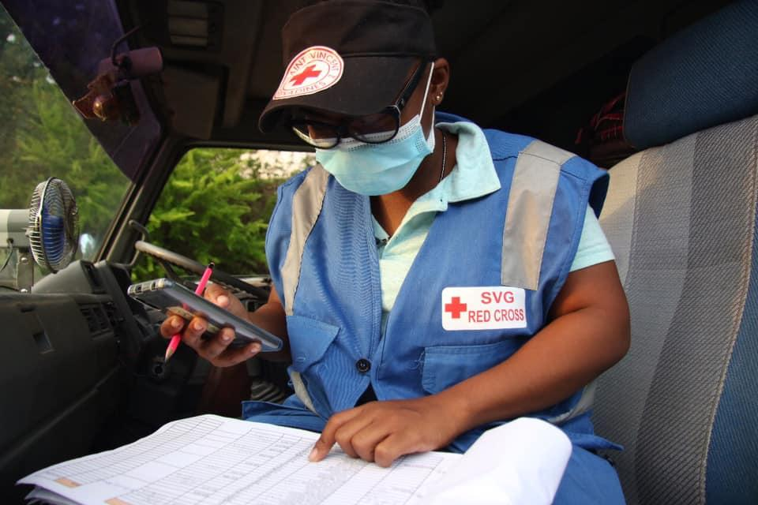
Paso 7:
Desarrollar un plan de acción
El jefe del equipo CDRT decidirá los pasos necesarios para llevar a cabo su operación considerando en primer lugar la prioridad más alta.
Siempre que sea posible, documente el plan, ya que puede ayudar a centrar la operación en las prioridades establecidas, así como a compartirlo con las autoridades cuando lleguen.

Slide 23
Actividad:
Desarrollar un plan de acción.
Utilizando el mismo escenario proporcionado anteriormente, complete la sección «Paso 7: Desarrollar un plan de acción» de la ficha de trabajo que se les ha proporcionado en sus grupos.
Tiene 10 minutos para completarlo.

Slide 24
Paso 8:
Actuar
Utilice la siguiente pauta a la hora de actuar:
Recurra al sistema de compañeros. Trabaje siempre en parejas, con una tercera persona que actúe como corredor.
Esté alerta ante los peligros. Tenga cuidado con las líneas eléctricas caídas y las tuberías de agua rotas. Nunca intente buscar en una zona donde el agua esté subiendo.
Utilice el equipo de seguridad. Póngase siempre el equipo de seguridad antes de intentar rescatar a alguien.
Actúe únicamente cuando el personal de emergencias le proporcione indicaciones o si tiene una formación más avanzada.
NO SE PONGA EN PELIGRO

Slide 25
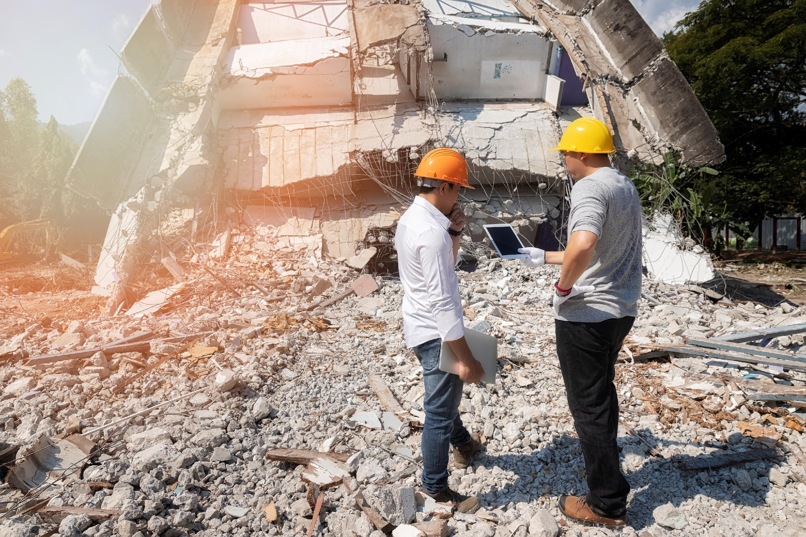
Paso 9:
Evaluar
Evalúe lo que funciona, ya que esto afectaría a la toma de decisiones en el futuro.
Recuerde que Sizeup es un proceso continuo.

Slide 26
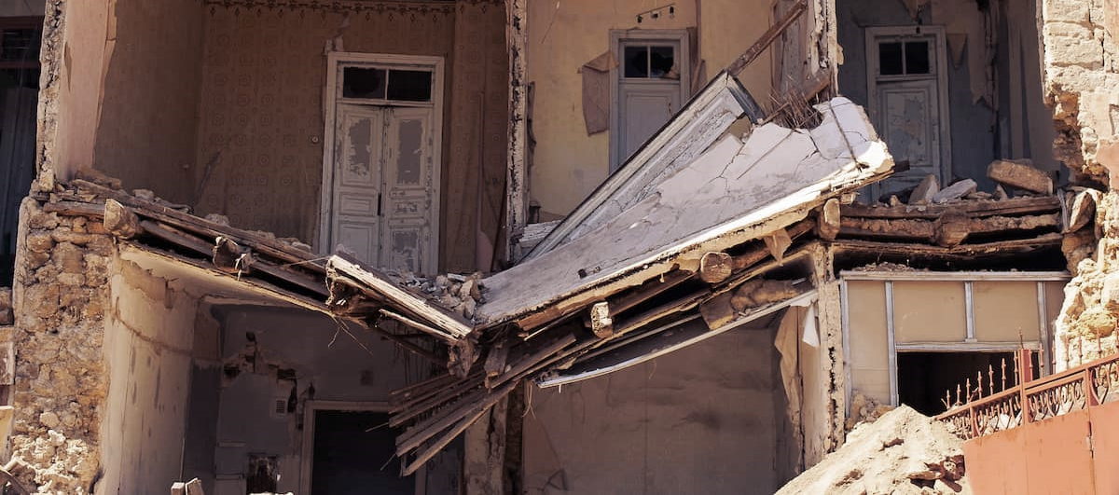
Tipos de derrumbe y vacíos
En forma de «V»
Vacío
Vacío

Slide 27
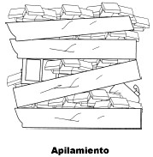
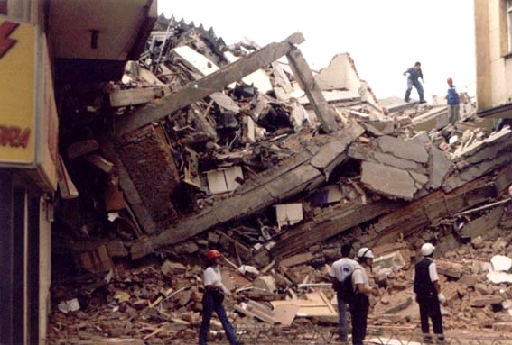
Tipos de derrumbe y vacíos
Tortita
Apilamiento

Slide 28
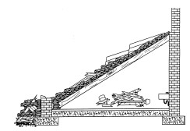
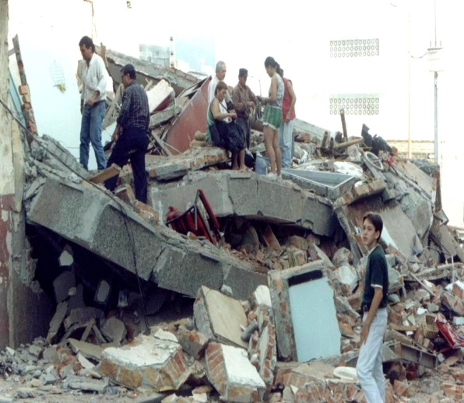
Tipos de derrumbe y vacíos
Inclinado

Slide 29
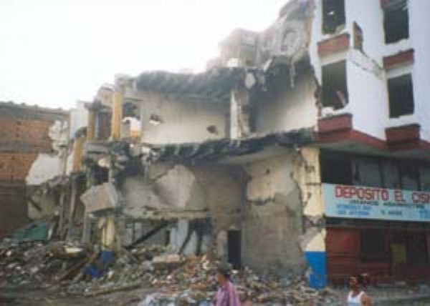
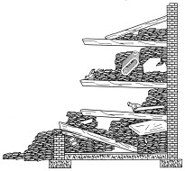
Tipos de derrumbe y vacíos
Suspendido

Slide 30
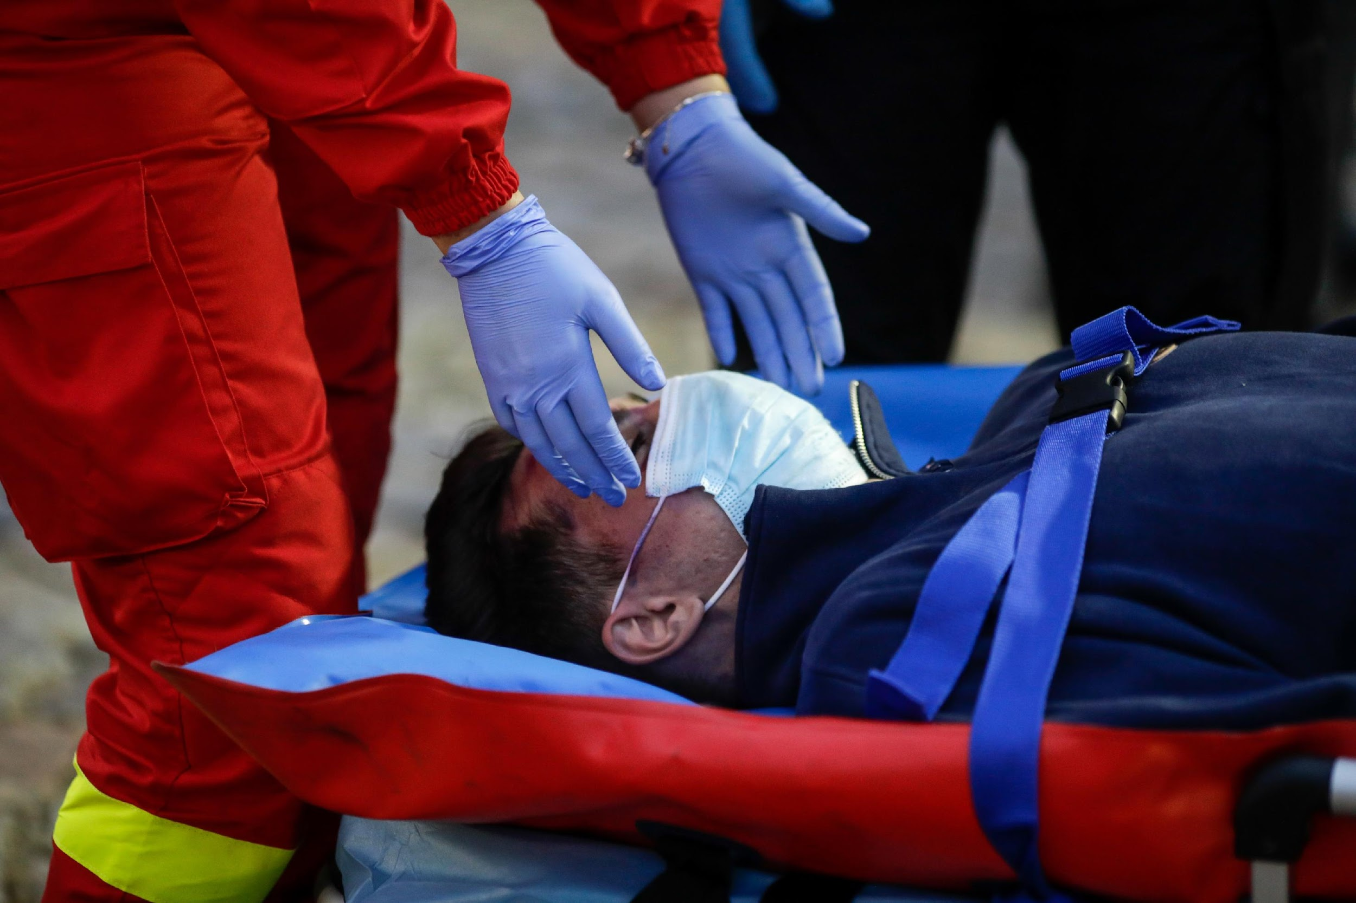
Muchos voluntarios han resultado heridos o muertos durante las operaciones de rescate por no prestar atención a sus propias limitaciones físicas y mentales.
No intente ninguna operación de búsqueda y rescate para la que no esté entrenado. Tener equipo de seguridad no es suficiente para protegerse, la búsqueda y el rescate requieren una formación adecuada.
Conozca sus limitaciones

Slide 31
Búsqueda y rescate
Antes de iniciar la búsqueda, decida un patrón de búsqueda sistemático y asegúrese de cubrir todas las zonas del edificio.
Algunos ejemplos de patrones de búsqueda sistemática que puede utilizar son:
De abajo arriba/de arriba abajo.
Pared derecha/pared izquierda.
En paralelo.

Slide 32
Búsqueda y rescate
Cuando comience su búsqueda:
Llame en voz alta a las víctimas.
Deténgase con frecuencia para escuchar.
Triangule las zonas desde las que podrían oírse sonidos.
Marque las áreas de búsqueda y documente los resultados.
Informe de los resultados a los organismos responsables.

Slide 33
Seguridad
Precauciones de seguridad para todas las operaciones de búsqueda y rescate
Señales de emergencia: decida qué señales pueden utilizarse para comunicarse y asegúrese de que todos las entiendan.
Rutas de escape y zonas seguras: establezca siempre zonas seguras y una vía de escape segura en caso de emergencia. Antes de entrar en cualquier estructura, asegúrese de tener una salida segura.
Asignación de un responsable de seguridad: asigne a alguien la responsabilidad de velar por la seguridad del equipo.
Uso de chalecos identificativos

Slide 34
Rescate
Comunicarse con la víctima
Sacar a la víctima
Tratamiento de las lesiones
Informar

Slide 35
Comunicarse con las víctimas
Identifíquese y proyecte su voz con calma.
Consiga los datos de la persona.
Diríjase siempre a la persona por su nombre.
Al hablar, inste a la persona a ser positiva.
Informe a la persona si debe ausentarse aunque sea por breves períodos de tiempo.
Informe a la persona del progreso de la operación de rescate.
No prometa nada que no pueda cumplir.
Sea positivo en sus comentarios.

Slide 36
Posibles lesiones de las víctimas
Aplastamiento y/o compresión
Caídas
Temperaturas extremas
Impactos
Atmósferas contaminadas
Falta de agua y/o alimentos
Aislamiento prolongado y depresión
Ataques de roedores

Slide 37
Sacar a las víctimas
El tipo de método de liberación seleccionado debe depender de:
Estabilidad general del entorno inmediato.
Número de rescatadores disponibles.
Fuerza y habilidad de los rescatadores.
Estado de la víctima.
Disponibilidad de equipos.

Slide 38
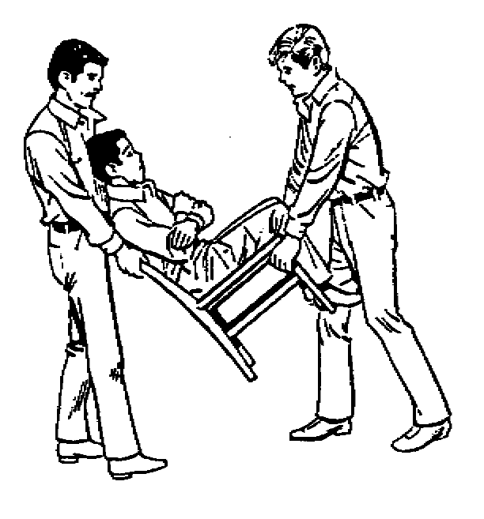
Transporte en silla
Notes:
The victim is placed in a chair and tilted backward as rescuers lift the victim. This carry requires two rescuers:
Rescuer 1: Facing the back of the chair, grasp the back uprights.
Rescuer 2: Facing away from the victim, reach back and grasp the two front legs of the chair.
Both rescuers: Tilt the chair back, lift, and walk out. One-Person Arm Carry
The rescuer holds the victim around the victim’s back and under the knees.
Get the group to practice these other lifts
One-Person Pack-Strap Carry
The rescuer places the victim’s arms over his or her shoulder and grabs the victim’s hands over his or her chest, then hoists the victim by bending over slightly.
Two-Person Carry
Rescuer 1 squats at the victim’s head and grasps the victim from behind at the midsection. Rescuer 2 squats between the victim’s knees, grasping the outside of the knees. Both rescuers rise to a standing position

Slide 39
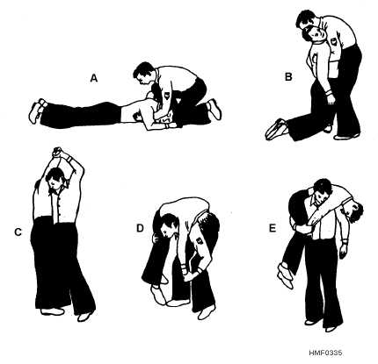
Transporte de bomberos
Notes:
Blanket carry
This method requires at least six rescuers to ensure stability for the victim and that one rescuer must be designated the lead person:
Step 1: Lay a blanket next to the victim.
Step 2: Tuck the blanket under the victim, and roll the victim into the center of the blanket.
Step 3: With three rescuers squatting on each side and grasping a "handle," the lead person checks the team for even weight distribution and correct lifting position.
Step 4: The lead person calls out, "Ready to lift on the count of three: One, two, three, lift."
Step 5: The team lifts and stands in unison— keeping the victim level—and carries the victim feet first.
The team must also lower the victim together, using the following steps:
Step 1: The lead person calls out, "Ready to lower on the count of three: One, two, three, lower."
Step 2: The team lowers the victim in unison, exercising caution to keep the victim level.
Blanket Drag
The victim is wrapped in a blanket with the rescuer squatting at the victim’s head. The rescuer grasps the blanket behind the victim’s head and drags him or her clear of the hazard.

Slide 40
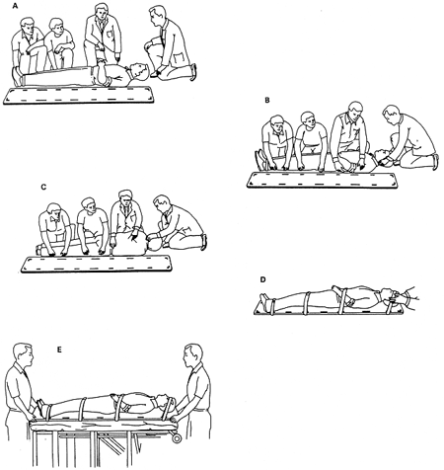
Maniobra de giro
Notes:
Blanket carry
This method requires at least six rescuers to ensure stability for the victim and that one rescuer must be designated the lead person:
Step 1: Lay a blanket next to the victim.
Step 2: Tuck the blanket under the victim, and roll the victim into the center of the blanket.
Step 3: With three rescuers squatting on each side and grasping a "handle," the lead person checks the team for even weight distribution and correct lifting position.
Step 4: The lead person calls out, "Ready to lift on the count of three: One, two, three, lift."
Step 5: The team lifts and stands in unison— keeping the victim level—and carries the victim feet first.
The team must also lower the victim together, using the following steps:
Step 1: The lead person calls out, "Ready to lower on the count of three: One, two, three, lower."
Step 2: The team lowers the victim in unison, exercising caution to keep the victim level.
Blanket Drag
The victim is wrapped in a blanket with the rescuer squatting at the victim’s head. The rescuer grasps the blanket behind the victim’s head and drags him or her clear of the hazard.

Slide 41
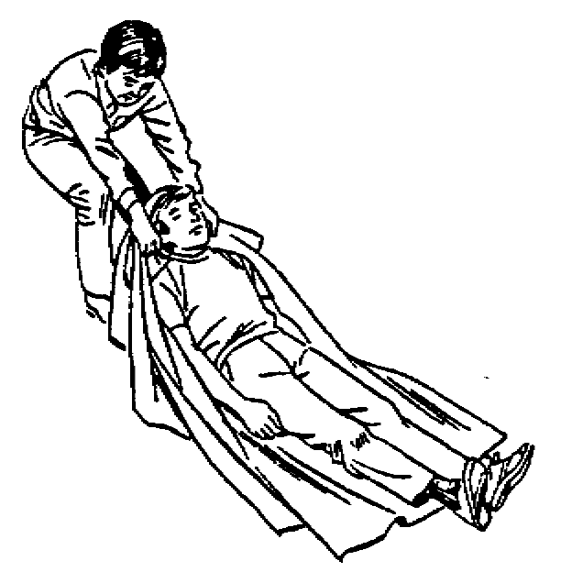
Transporte en manta
Notes:
Blanket carry
This method requires at least six rescuers to ensure stability for the victim and that one rescuer must be designated the lead person:
Step 1: Lay a blanket next to the victim.
Step 2: Tuck the blanket under the victim, and roll the victim into the center of the blanket.
Step 3: With three rescuers squatting on each side and grasping a "handle," the lead person checks the team for even weight distribution and correct lifting position.
Step 4: The lead person calls out, "Ready to lift on the count of three: One, two, three, lift."
Step 5: The team lifts and stands in unison— keeping the victim level—and carries the victim feet first.
The team must also lower the victim together, using the following steps:
Step 1: The lead person calls out, "Ready to lower on the count of three: One, two, three, lower."
Step 2: The team lowers the victim in unison, exercising caution to keep the victim level.
Blanket Drag
The victim is wrapped in a blanket with the rescuer squatting at the victim’s head. The rescuer grasps the blanket behind the victim’s head and drags him or her clear of the hazard.

Slide 42
Informar
Mantenga registros completos tanto de las víctimas retiradas como de las que permanecen atrapadas.
Comunique esta información al personal de los servicios de emergencia cuando lleguen al lugar de los hechos.

Slide 43
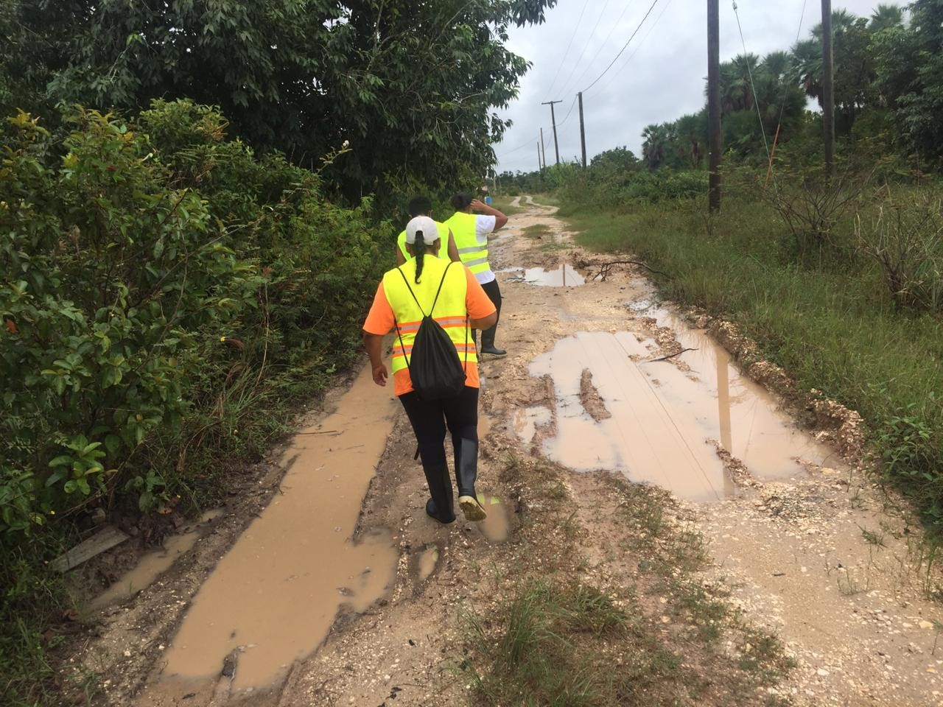
Recuerde siempre la seguridad
Recuerde: ¡La seguridad de su equipo es lo primero!
Si ha evaluado la situación y no es seguro actuar, espere a las autoridades.

Slide 44
Ofrézcase como voluntario, haga un donativo, únase a nosotros como socio o comparta nuestros llamamientos e historias en las redes sociales. Obtenga más información sobre la IFRC y sepa cómo ponerse en contacto con su Sociedad Nacional de la Cruz Roja o de la Media Luna Roja, en www.ifrc.org/es.
Participe
Hay muchas maneras de formar parte de la mayor red humanitaria del mundo
Para mantenerse informado sobre las actividades de respuesta a desastres en el Caribe o para acceder a información adicional sobre los cursos de formación disponibles, materiales de formación, investigación y herramientas de gestión de la información, visite: www.cadrim.org.
: CADRIM.IFRC
: @cadrim_ifrc
: @CADRIM_IFRC

